Slide 1
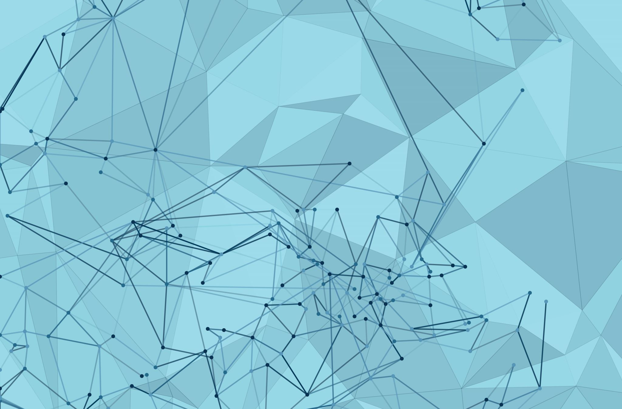
I GRUPPI DI LAVORO TEMATICI DEL DSSTTA

Slide 2
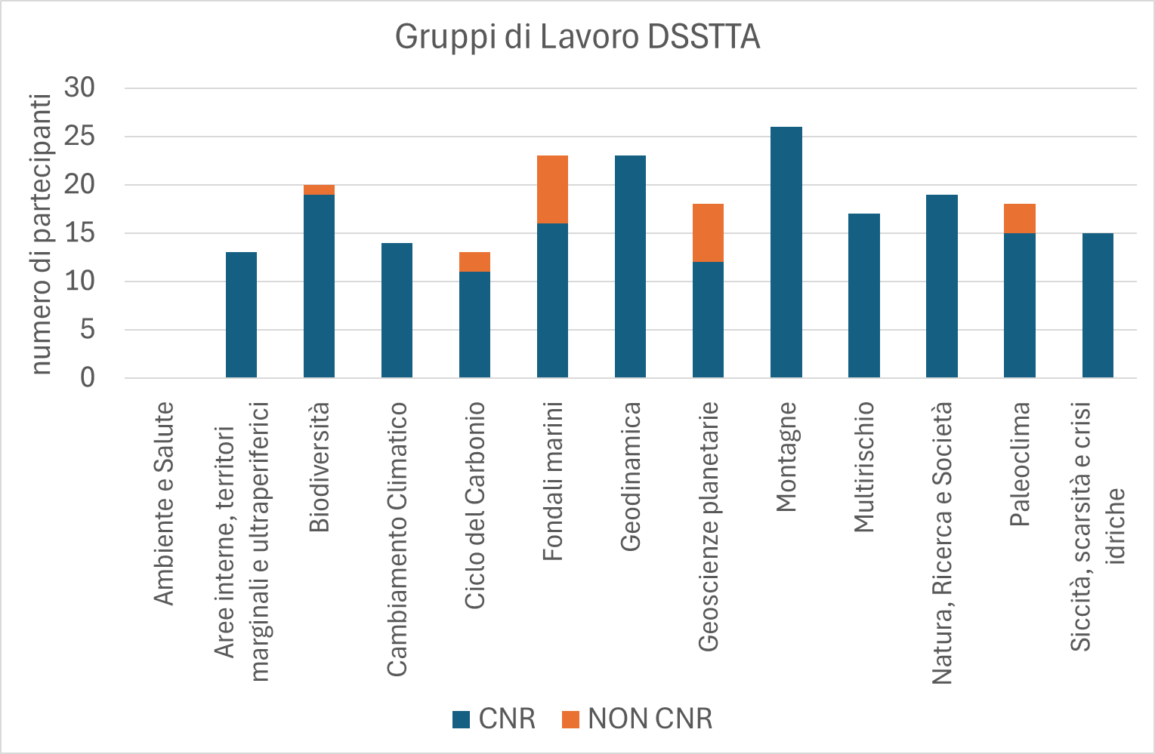
INFORMAZIONI GENERALI
2023
2023
2023
2021
2023
2025
2018
2023
2025
2025
2019
2023
# componenti
DSB
DIITET
DISBA
DSFTM
DSSTTA, DISBA, DIITET, DSTCM, DSU
DSFTM, DISBA
DIITET
Notes:
DISBA = Dipartimento Scienze Bio-Agroalimentari
DSFTM = Dipartimento Scienze fisiche e tecnologie della materia
DIITET = Dipartimento di Ingegneria, ICT e Tecnologie per l'Energia e i Trasporti
DSB = Dipartimento Scienze biomediche
DSTCM = Dipartimento di Scienze chimiche e tecnologie dei materiali
DSU = Dipartimento scienze umane e sociali

Slide 3
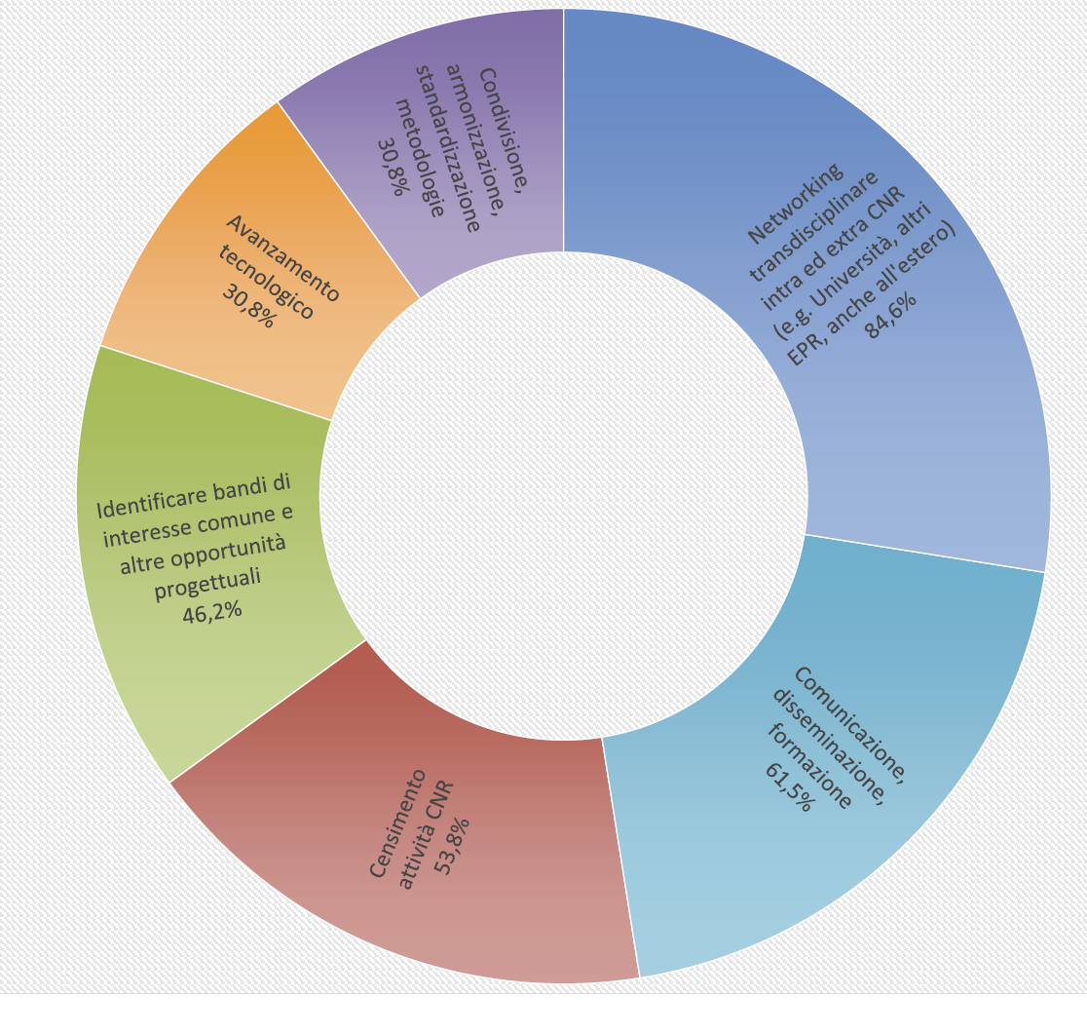
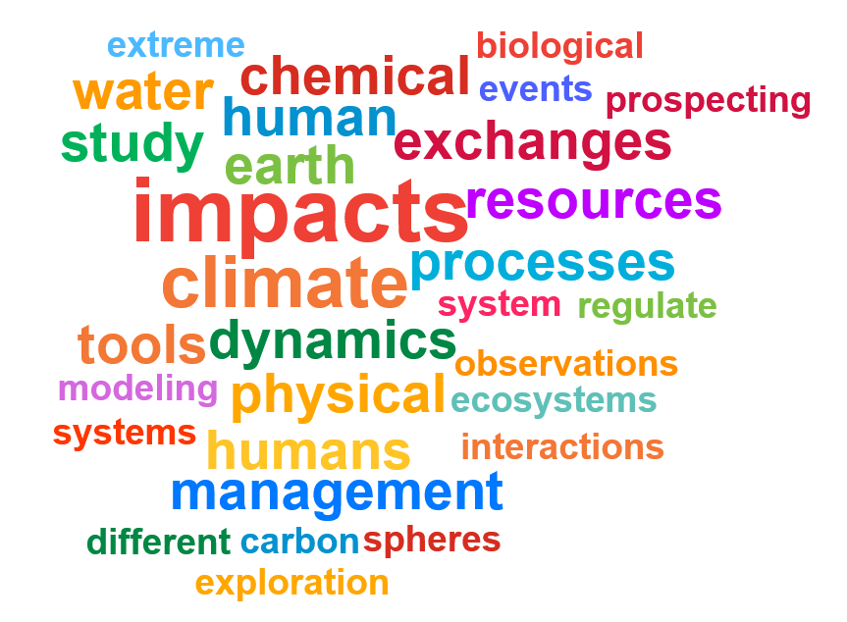
OBIETTIVI PRINCIPALI

Slide 4
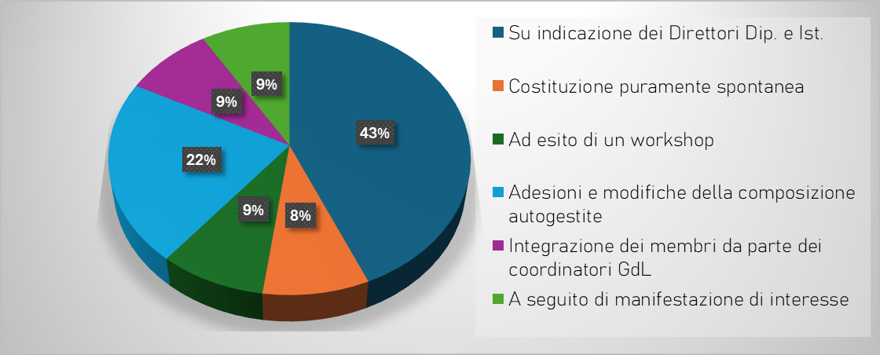
MODALITA’ DI RECLUTAMENTO E DI AGGIORNAMENTO DEI COMPONENTI DEL GDL

Slide 5
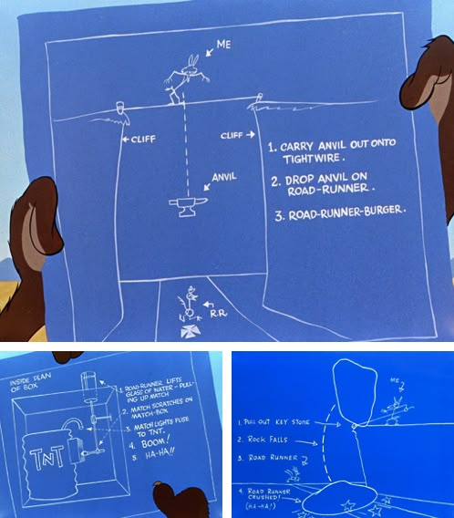
COERENZA RISPETTO AGLI OBIETTIVI PROGRAMMATICI DEL GdL
Documento Programmatico incluso neI decreto costitutivo dei GdL
Obiettivi chiari e spesso generici
(e.g. "censire" "armonizzare" "promuovere")
Obiettivi generici Attività in massima parte coerenti
Attività sufficientemente incisive? Obiettivi centrati?

Slide 6
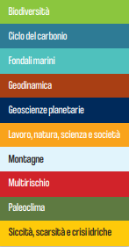
MODALITA’ DI LAVORO
Pubblicazioni
Collana Habitat Signa. Studi e ricerche su sistema terra e ambiente. Edizioni Cnr
Riunioni periodiche (mensili) online
Organizzazione di cordate per la partecipazione a call competitive
Mappatura di attività, casi di studio
Mailing list del GdL
Organizzazione di eventi
Supporto del Dipartimento

Slide 7
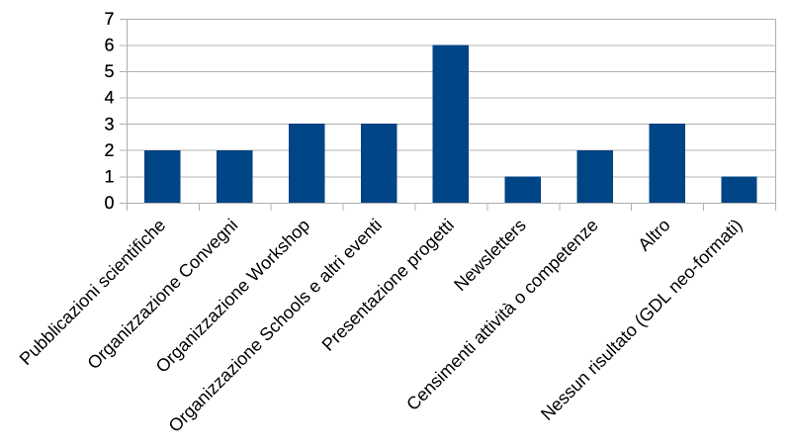
RISULTATI RAGGIUNTI / PRODOTTI

Slide 8
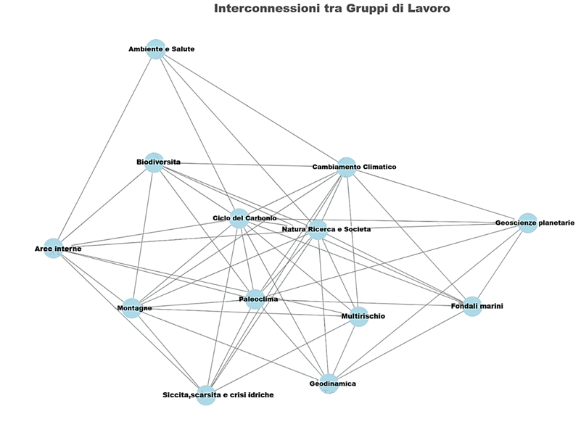
POSSIBILITA' DI SINERGIE TRA GDL
Notes:
I gruppi che hanno le maggiori interazioni sono natura scienza e società e il ciclo del carbonio. Ad oggi il GDL che sembra avere meno interazioni è quello delle geoscienze planetarie. In generale la maggior parte dei GDL conta dalle 6 alle 10 possibili interazioni/sinergie (ambiente e salute ne ha 4 ma non è stato compilato nulla quindi non posso escludere che ce ne siano di più)

Slide 9
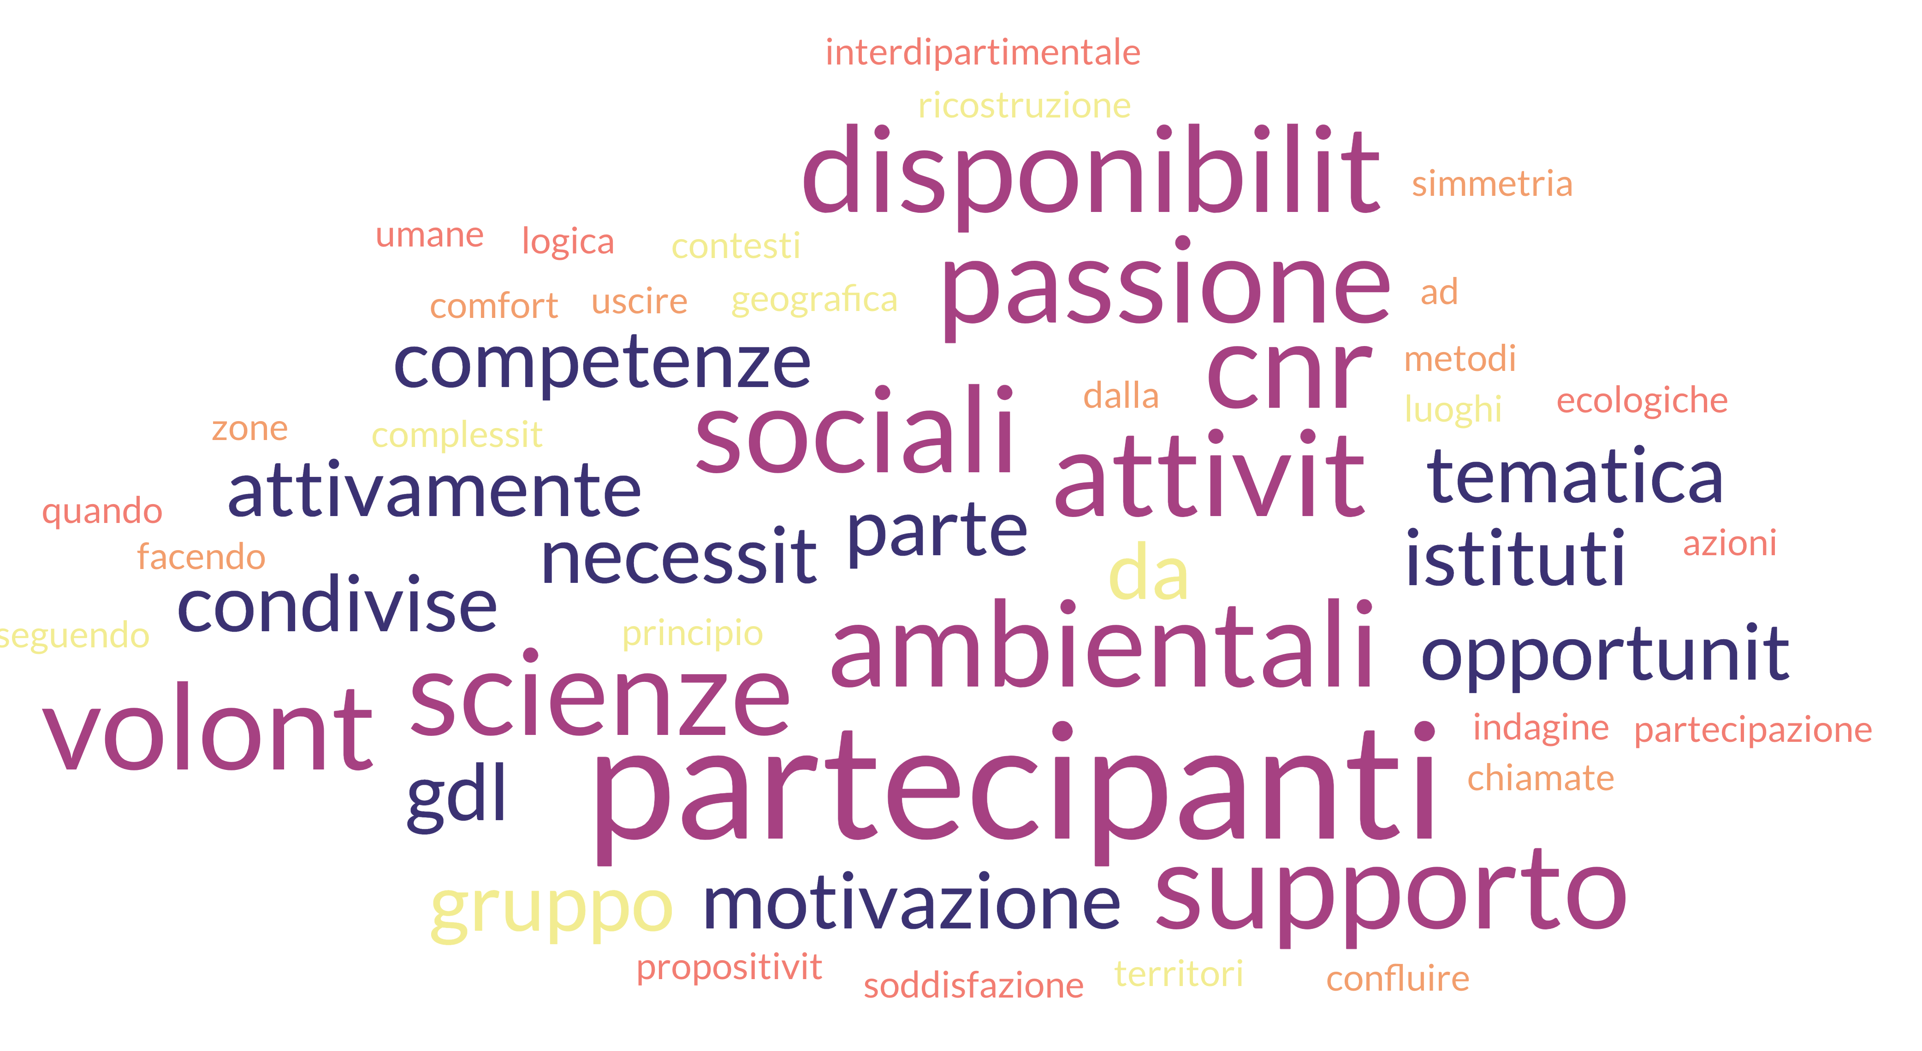
COSA RENDE FACILE IL LAVORO DEL GDL?
Notes:
Da evidenziare che il lavoro del gdl si regge sulla dedizione e l'impegno dei partecipanti, che devono essere appropriatamente motivati, come mostrato da questa wordmap. La disponibilitá all'ascolto e la transdisciplinarietá sono altri aspetti che emergono da varie risposte, come elementi che motivano e rendono possibile il lavoro del gdl.

Slide 10
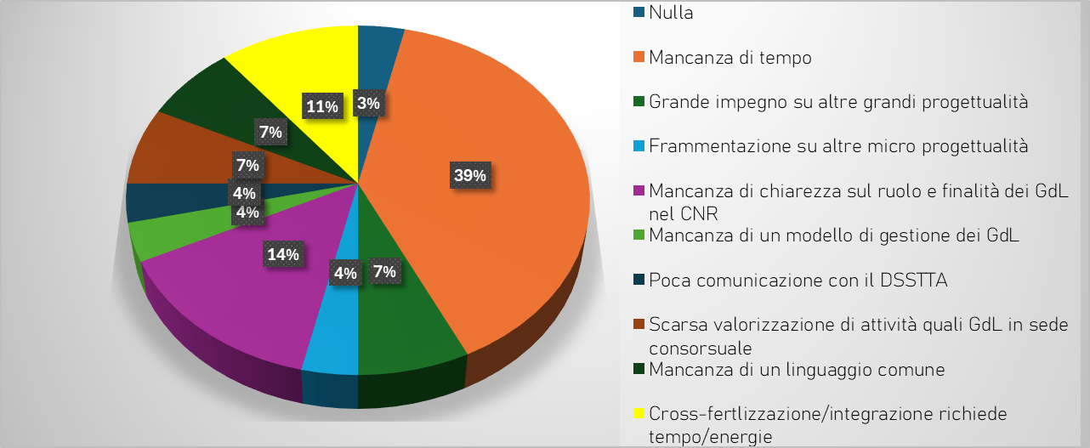
COSA OSTACOLA / RENDE COMPLESSO IL LAVORO DEL GDL?

Slide 11
AZIONI DA IMPLEMENTARE PER MIGLIORARE IL LAVORO DEL GDL?

Slide 12
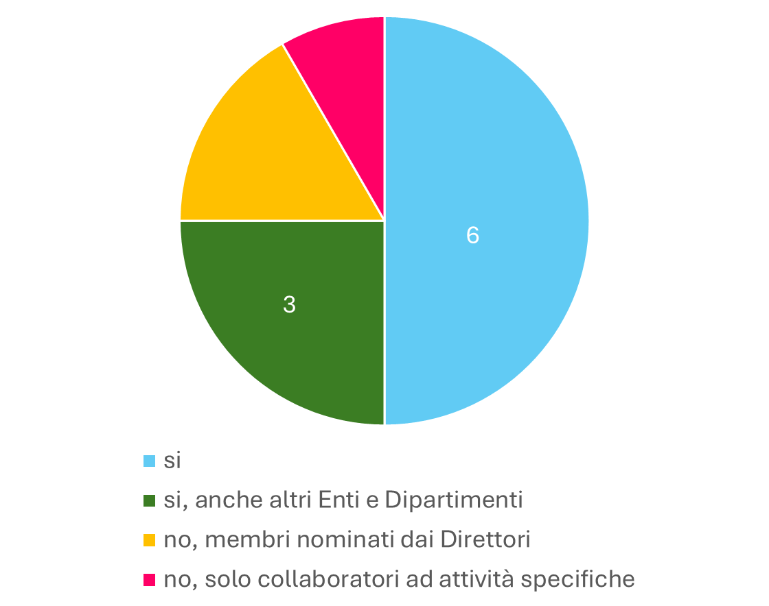
INVITERESTI COLLEGHI/COLLEGHE A PARTECIPARE AL TUO GDL?
Motivazioni:
-Integrare ed ampliare le competenze disponibili
-Aumentare la rappresentanza dei diversi Istituti
-Includere colleghi di altri Dipartimenti e/o Enti
-Mantenere comunque gestibile la dimensione per riuscire ad essere operativi
Altre azioni suggerite:
-Maggiore interazione con i singoli Istituti tramite i membri direttamente coinvolti nel GdL
-Iniziative rivolte verso la comunità scientifica di riferimento e che prevedano forti interazioni con essa
-Associazione di collaboratori per attività specifiche
1
2
Notes:
Generale consenso al turn-over ed all'ampliamento del GdL, sia in modalità bottom-up che in modalità top-down.
Obbiettivi:
-Integrare ed ampliare le competenze disponibili
-Aumentare la rappresentanza dei diversi Istituti
-Includere colleghi di altri Dipartimenti e/o Enti
-Mantenere comunque gestibile la dimensione per riuscire ad essere operativi
Altre azioni suggerite:
-Maggiore iterazione con i singoli Istituti tramite i membri direttamente coinvolti nel GdL
-Iniziative rivolte verso la comunità scientifica di riferimento e che prevedano forti interazioni con essa
-Associazione di collaboratori per attività specifiche

